Slide 1

Beställning - Slutenvård

Slide 2
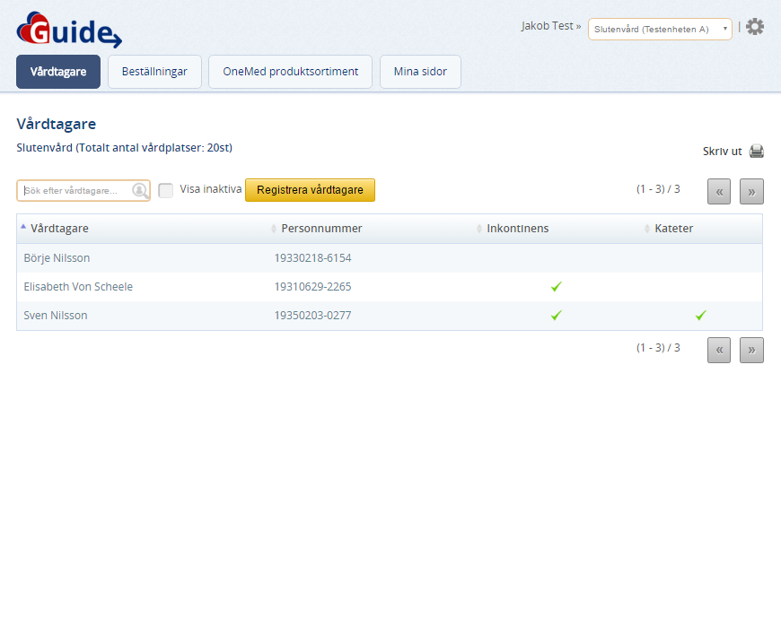
Tryck på vårdtagarens namn eller personnummer för att påbörja beställningen

Slide 3
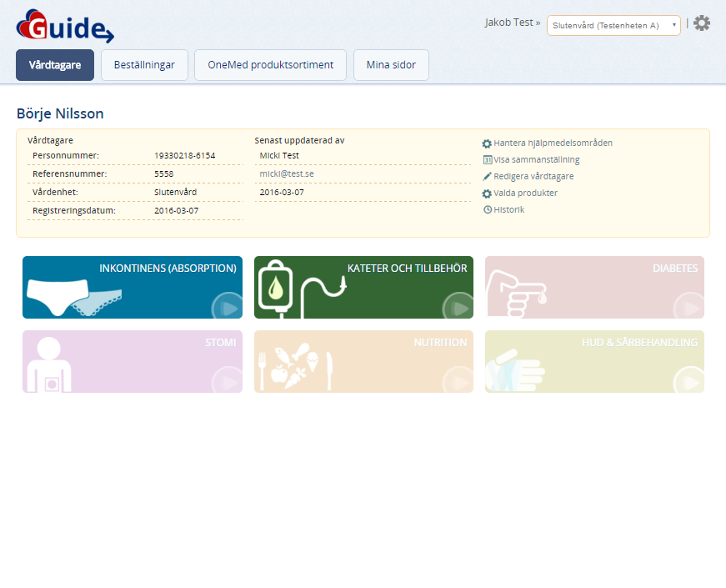
Välj terapiområde

Slide 4
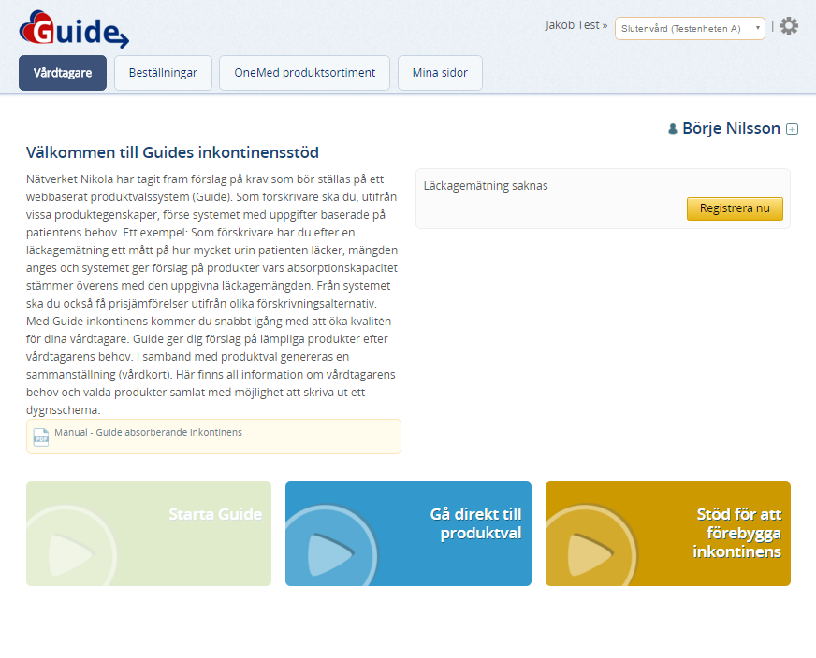
Tryck på ”Gå direkt till produktval”

Slide 5
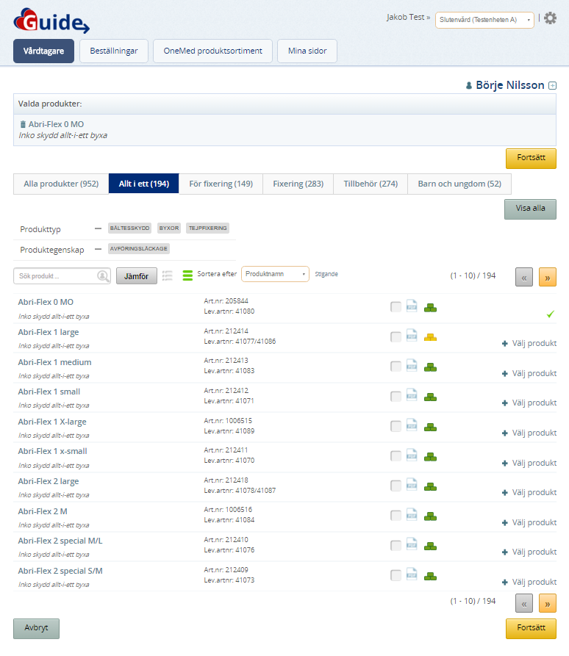
Välj den önskade produkten/produkterna genom att trycka på ”Välj produkt”. Produkten läggs till ”Valda produkter” och texten byts ut mot en grön bock.
Tryck på ”Fortsätt” när du är klar med produktvalet.

Slide 6
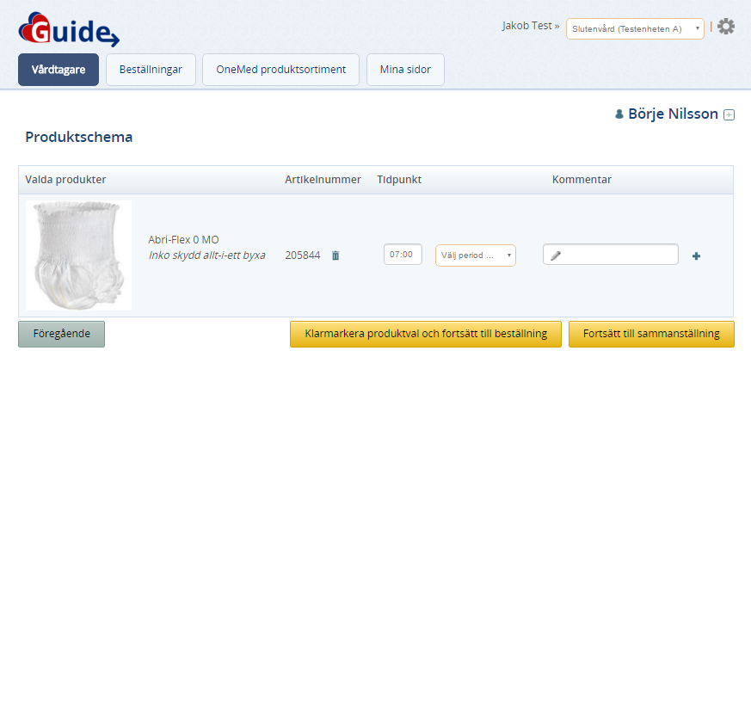
Tryck på ”Klarmarkera produktval och fortsätt till beställning”.
(Tips): Fyll ut tidpunkt, period samt frekvens för att få hjälp med att schemalägga produkten

Slide 7
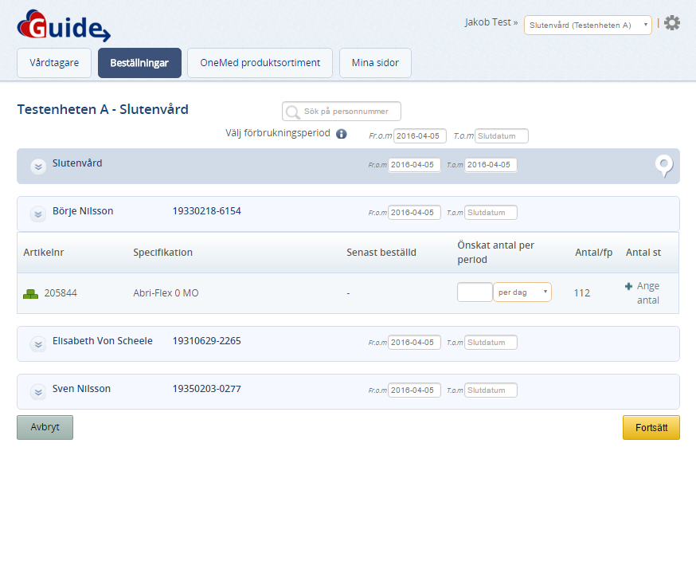
Ange antal (i st) och tryck på ”Fortsätt”.
(Tips): Fyll ut tidpunkt, period samt frekvens för att få hjälp med att räkna ut förbrukningsbehovet.
Vill du beställa produkter till fler vårdtagare som redan har valda produkter kan du göra detta genom att trycka på pilen och fortsätta enligt exempel

Slide 8
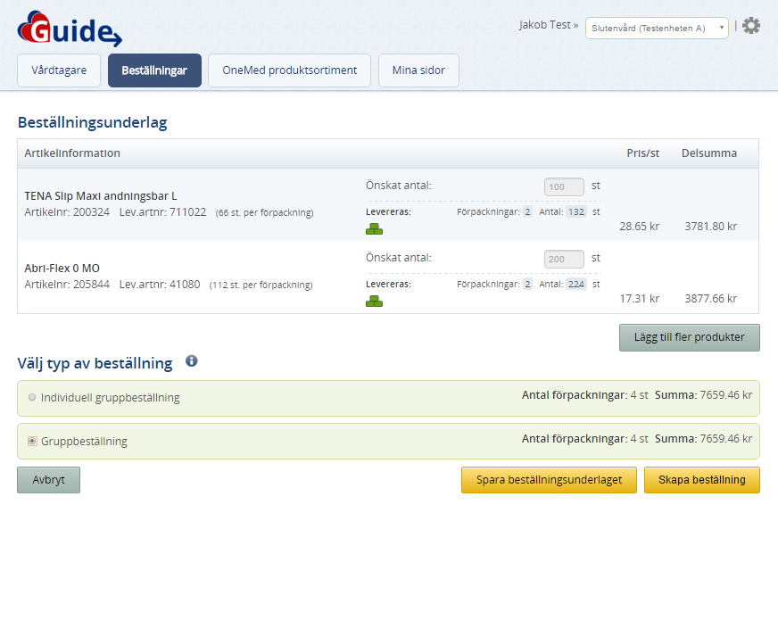
Välj gruppbeställning och tryck på ”Skapa beställning”

Slide 9
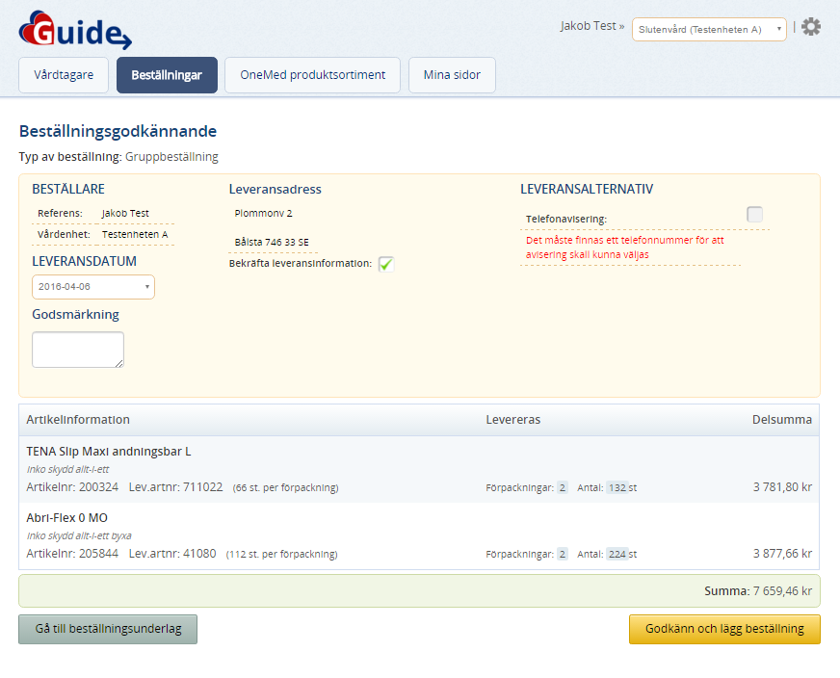
Kontrollera de angivna leveransuppgifterna, tryck på ”Godkänn och lägg beställning”
OBS: Du måste Bekräfta leveransinformationen!

Slide 10
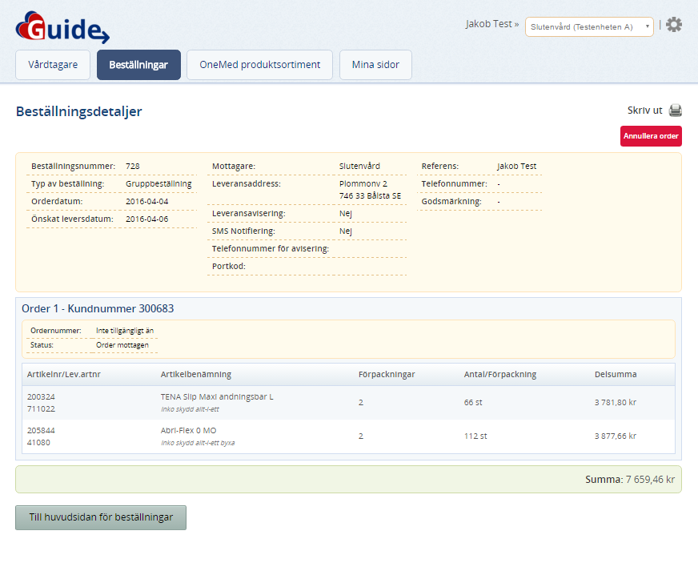
Beställningsdetaljer

